Slide 1
ГОДИШЕН ДОКЛАД
за дейността на
Административен съд Ловеч
за 2018 г.

Slide 2
СЪДИИ:
Габриела Христова – Председател
Любомира Кръстева – Зам.-председател
Йонита Цанкова
Мирослав Вълков
Димитрина Павлова

Slide 3
СЪДЕБНА АДМИНИСТРАЦИЯ

Slide 4
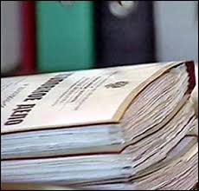
ДВИЖЕНИЕ НА ДЕЛАТА

Slide 5
Образувани и разгледани общо дела за периода 2007 г. – 2018 г.
Година | Висящи дела в началото на периода | Постъпили дела за периода | Всичко дела за разглеждане
2007 (от 01.03.) | 0 | 419 | 419
2008 | 132 | 479 | 611
2009 | 154 | 636 | 790
2010 | 145 | 565 | 710
2011 | 157 | 713 | 870
2012 | 189 | 628 | 817
2013 | 131 | 684 | 815
2014 | 123 | 648 | 771
2015 | 116 | 574 | 690
2016 | 141 | 650 | 791
2017 | 160 | 756 | 916
2018 | 156 | 756 | 912
Таблица № 1

Slide 6
Постъпления на първоинстанционни и касационни дела в АдмС - Ловеч от 2007 г. до 2018 г.
Диаграма № 1

Slide 7
Разгледани дела в АдмС - Ловеч от 2007 г. до 2018 г.
Диаграма № 2

Slide 8
Структурно разпределение на разгледаните през 2018 г. дела
Диаграма № 3

Slide 9
Разпределение на разгледаните дела за 2018 г. в Административен съд Ловеч
А) Първоинстанционни дела – общо 580 (578, 452, 382, 387, 430, 521, 542, 472, 524, 417, 325), от които:
дела по жалби срещу подзаконови НА – 62 (57, 10, 6, 3, 0, 2, 0, 0, 2, 2, 0)
дела по ДОПК и ЗМ – 17 (19, 25, 2, 1, 3, 6, 7, 1, 4, 3, 2)
дела по ЗУТ и ЗКИР – 35 (56, 77, 63, 62, 113, 112, 116, 140, 215, 165, 123)
дела по ЗСПЗЗ, ЗВСГЗГФ, ЗОСОИ – 3 (4, 8, 0, 2, 0, 13, 56, 67, 37, 38, 14)
дела по КСО и ЗСП – 22 (22, 31, 41, 37, 55, 42, 23, 46, 48, 26, 17)
дела по ЗДСл, ЗМВР, ЗОВС и ЗСВ – 28 (35, 50, 33, 14, 9, 28, 13, 13, 13, 8, 2)
дела по ЗДС, ЗОбС, ЗМСМА и ЗАдм. – 16 (17, 13, 18, 19, 16, 14, 13, 25, 18, 13, 20)
искове по АПК – 131 (115, 76, 59, 55, 64, 51, 38, 34, 61, 66)
дела по чл.304 от АПК – 1 (0, 0, 2, 1, 3, 0, 0, 0, 0, 1, 0)
други административни дела – 212 (206, 103, 110, 108, 94, 178, 186, 87, 75, 56, 43)
частни административни дела – 53 (46, 58, 41, 85, 73, 73, 68, 58, 51, 37)
Б) Касационни дела – общо 332 (338, 339, 308, 384, 385, 296, 328, 238, 266, 194, 94), от които:
КАНД – 314 (320, 330, 289, 357, 376, 287, 328, 238, 260, 183, 90)
други касационни – 18 (18, 9, 19, 27, 9, 9, 0, 0, 6, 11, 4)

Slide 10
ПОСТЪПИЛИ ДЕЛА ОТ РАЙОННИТЕ СЪДИЛИЩА
Диаграма № 4

Slide 11
КАСАЦИОННИ ДЕЛА ПО ОРГАН, ИЗДАЛ НП/ЕФ
Диаграма № 5

Slide 12
Свършени дела в АдмС - Ловеч от 01.03.2007 г. до 31.12.2018 г. (общо, административни и касационни)
Диаграма № 6

Slide 13
Срочност на приключване на делата в Административен съд - Ловеч през 2018 г.
Диаграма № 7

Slide 14
Степен на уважаване на оспорването по решените първоинстанционни дела
Диаграма № 8

Slide 15
Свършени в 3-месечен срок първоинстанционни дела
Диаграма № 9

Slide 16
Решени с акт по същество касационни дела в Административен съд Ловеч за периода от 2012 г. до 2018 г.
Диаграма № 10

Slide 17
Останали несвършени към 31.12. касационни дела за периода 2008г. – 2018г.
Година | Разгледани дела | Висящи дела към 31.12.
2008 | 194 | 52 бр., 26,80 %
2009 | 266 | 25 бр., 9,39 %
2010 | 234 | 29 бр., 12,18 %
2011 | 328 | 34 бр., 10,37 %
2012 | 296 | 37 бр., 12,50 %
2013 | 385 | 40 бр., 10,39 %
2014 | 384 | 35 бр., 9,11 %
2015 | 308 | 41 бр., 13,31 %
2016 | 339 | 37 бр., 10,91 %
2017 | 338 | 32 бр., 9,47 %
2018 | 332 | 26 бр., 7,83 %
Таблица № 2

Slide 18
Действителна натовареност спрямо разгледаните и свършените дела за периода 2007 г. – 2018 г.
Диаграма № 11

Slide 19
Обжалвани пред ВАС първоинстанционни дела
Диаграма № 12

Slide 20
Резултати по съдии на върнати през 2018г. дела след произнасяне на ВАС по жалби срещу актове на съдиите от АдмС - Ловеч
№ | СЪДИЯ | Решения |  |  |  | Определения
 |  | общо | 1 | 3 | 4 | общо | 1 | 3 | 4
 | ОБЩО | 55 | 42 | 9 | 4 | 37 | 24 | 12 | 1
1 | Габриела Христова | 8 | 6 | 2 |  | 3 | 2 | 1
2 | Любомира Кръстева | 19 | 15 | 3 | 1 | 9 | 6 | 3
3 | Йонита Цанкова | 11 | 6 | 4 | 1 | 7 | 4 | 2 | 1
4 | Мирослав Вълков | 6 | 6 |  |  | 11 | 7 | 4
5 | Димитрина Павлова | 11 | 9 |  | 2 | 7 | 5 | 2
Легенда:
1 - оставено в сила решение/определение
3 - изцяло отменено/обезсилено решение/определение
4 - частично отменено решение/определение
Таблица № 3

Slide 21
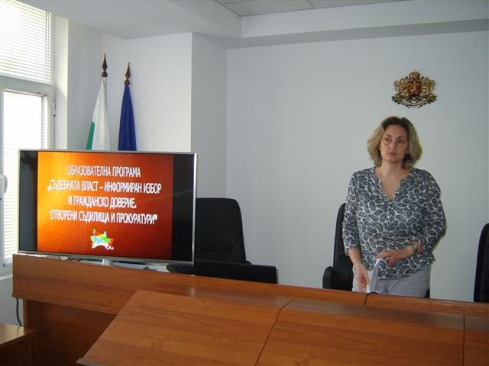
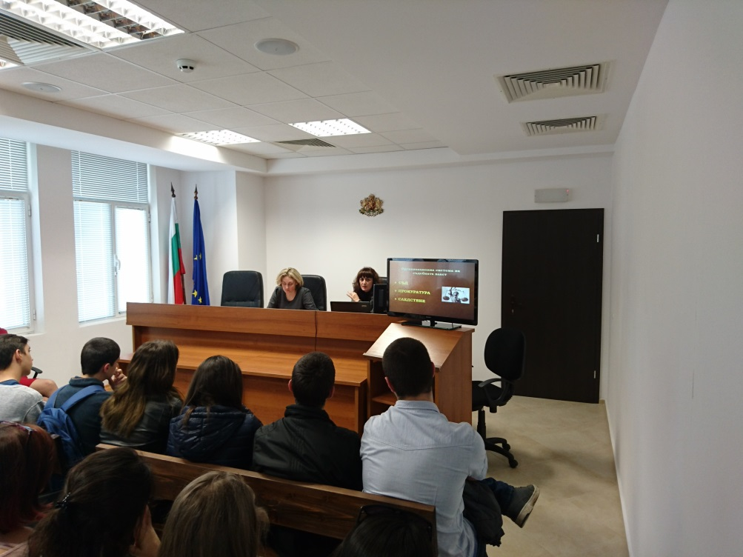
Образователна програма на ВСС и МОН “Съдебна власт – информиран избор и гражданско доверие. Отворени съдилища и прокуратури”

Slide 22
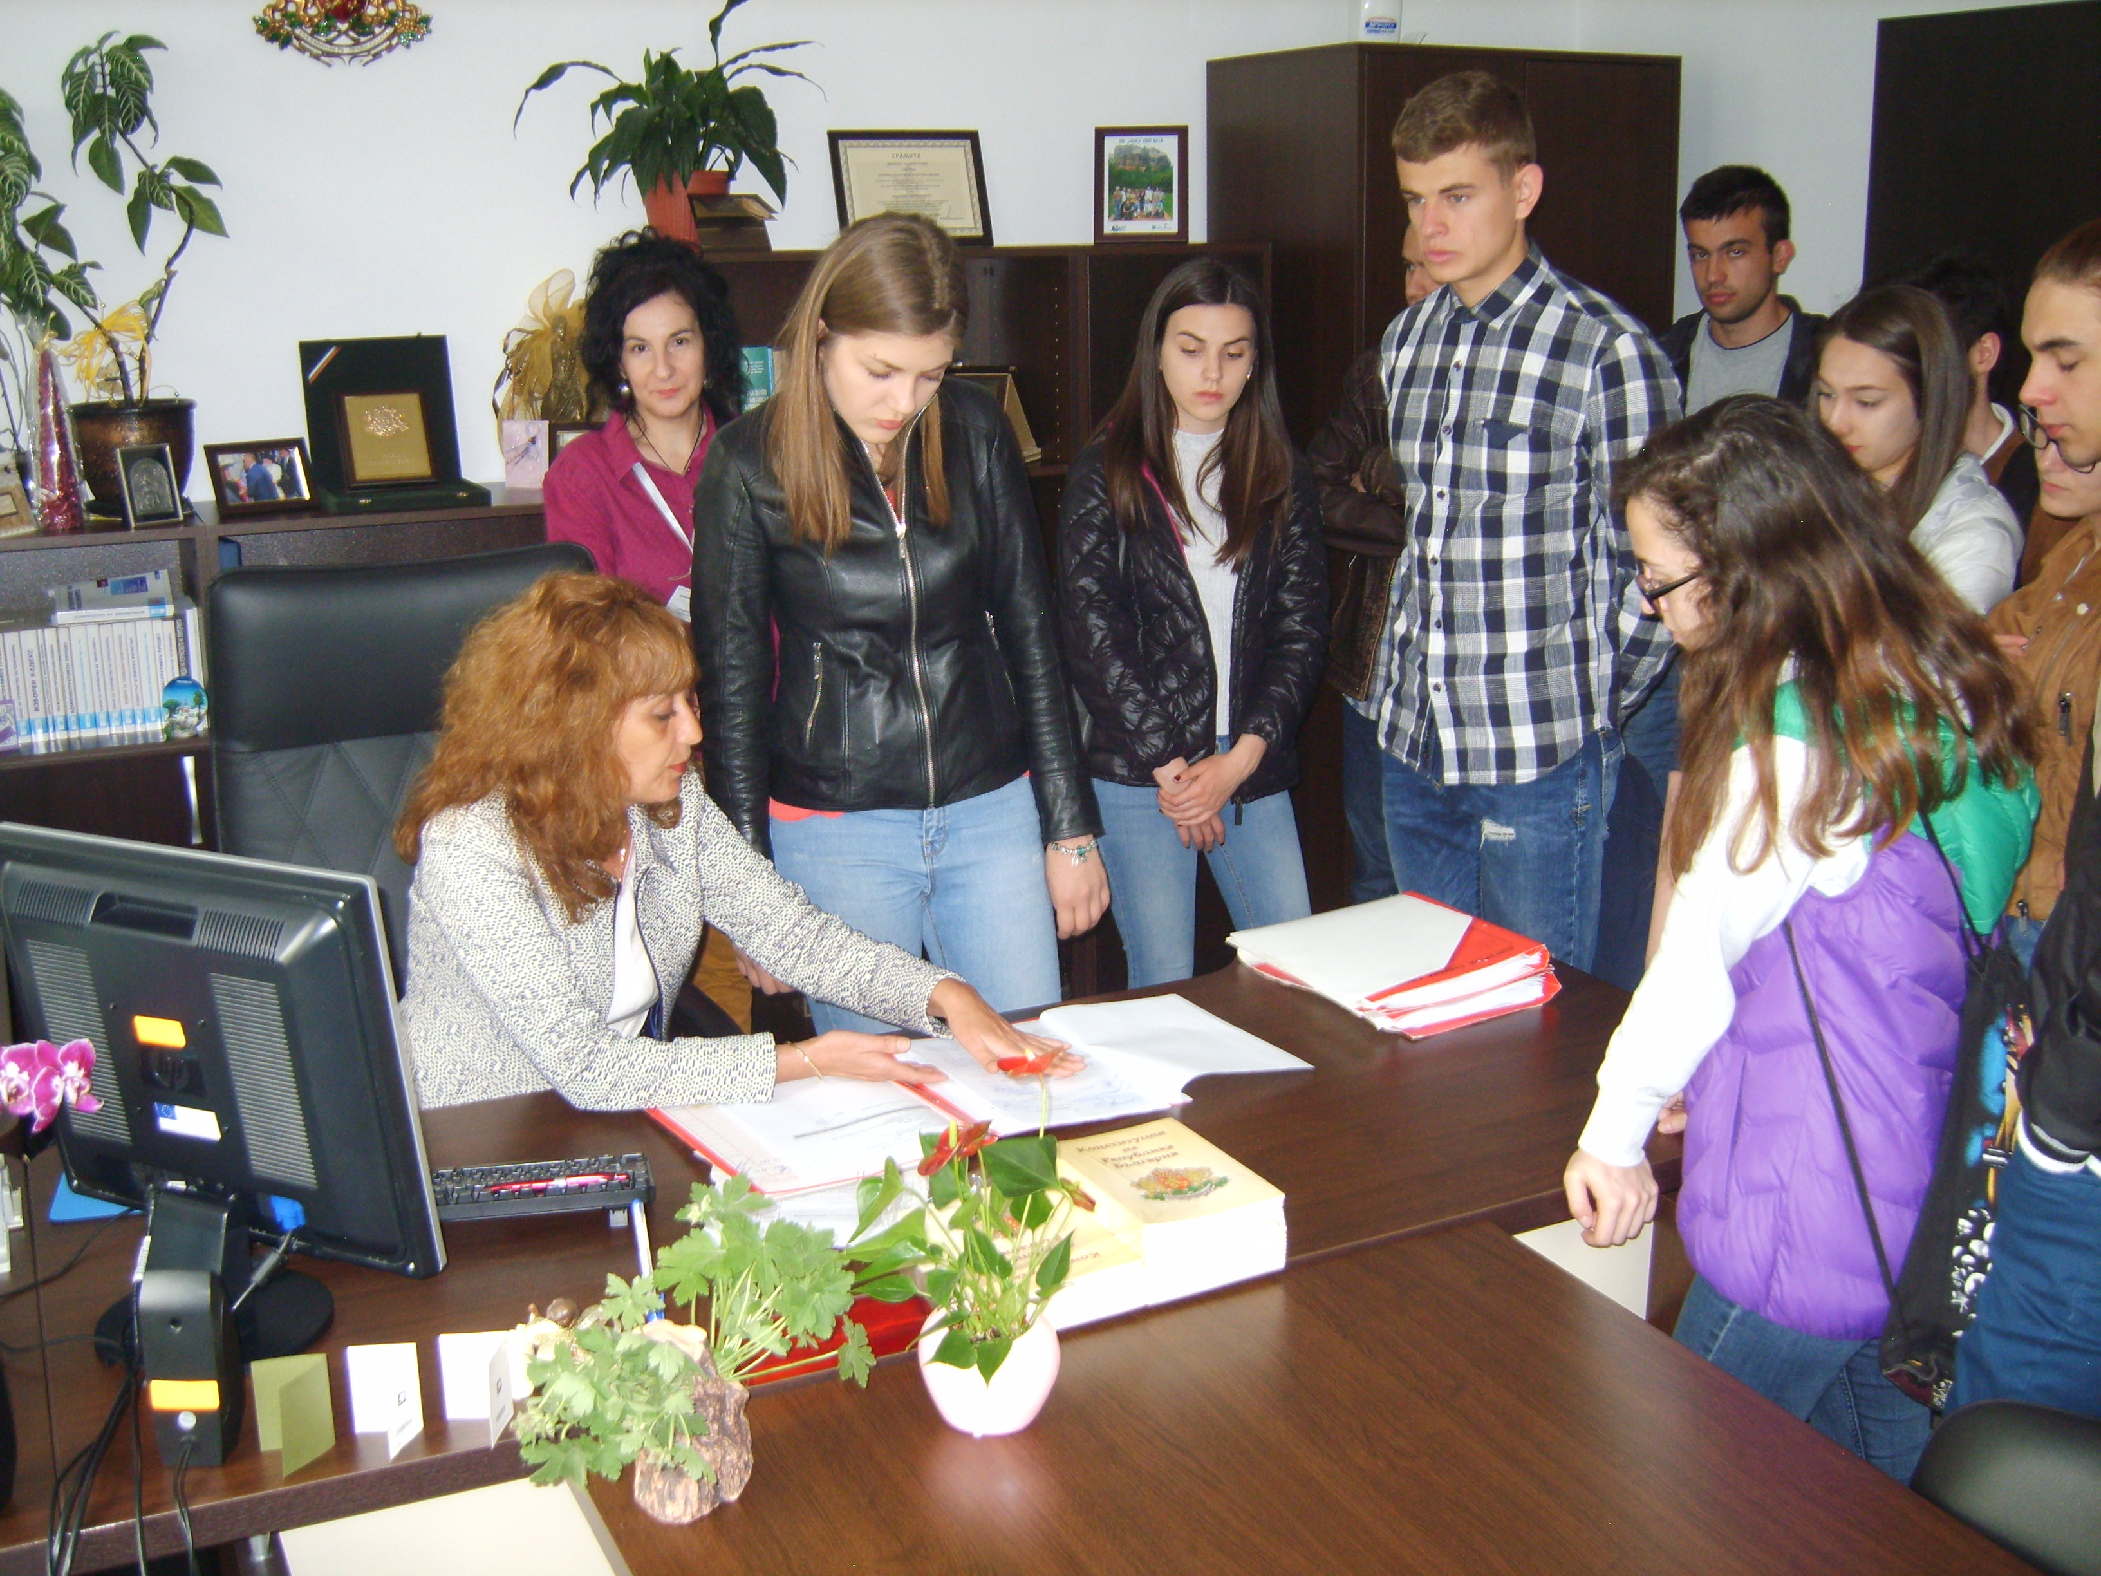
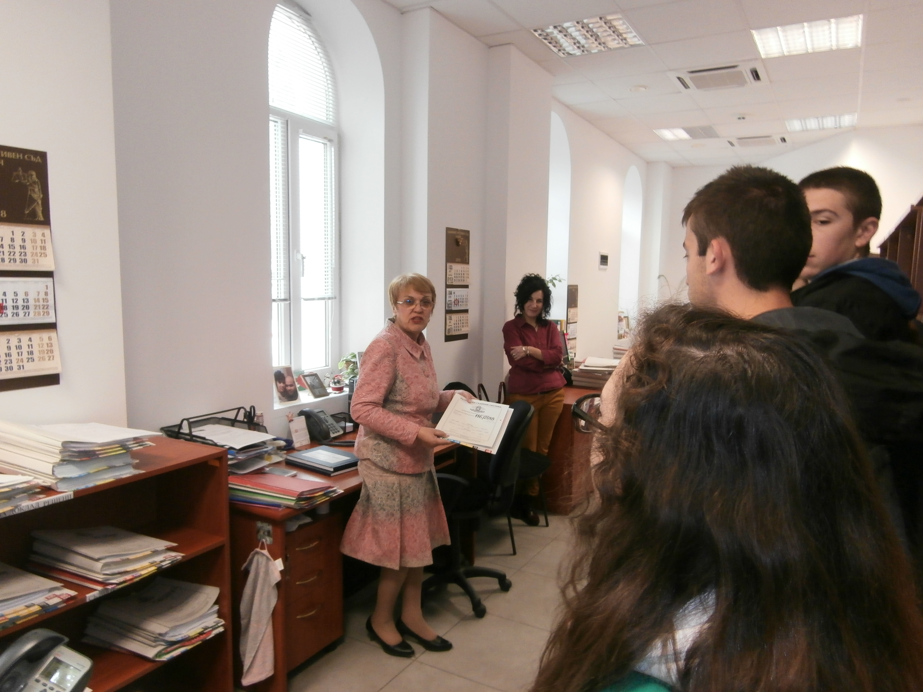
Ден на отворените врати

Slide 23
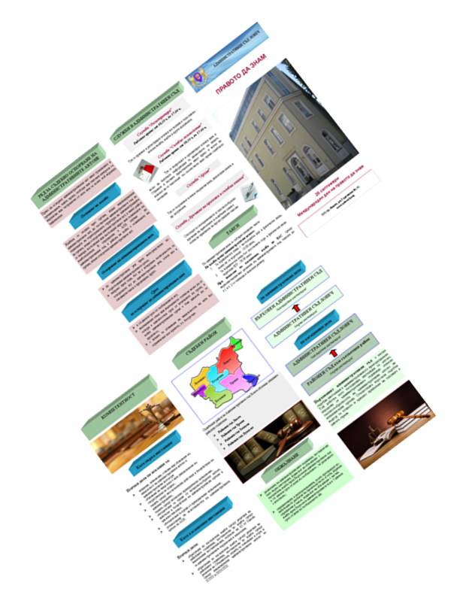
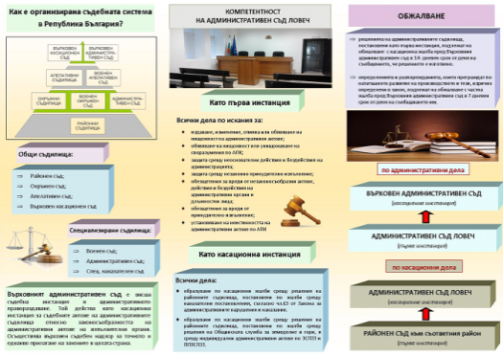
Информационни брошури

Slide 24
БЛАГОДАРЯ ВИ ЗА ВНИМАНИЕТО !
Габриела Христова,
Председател на Административен съд Ловеч

